Slide 1
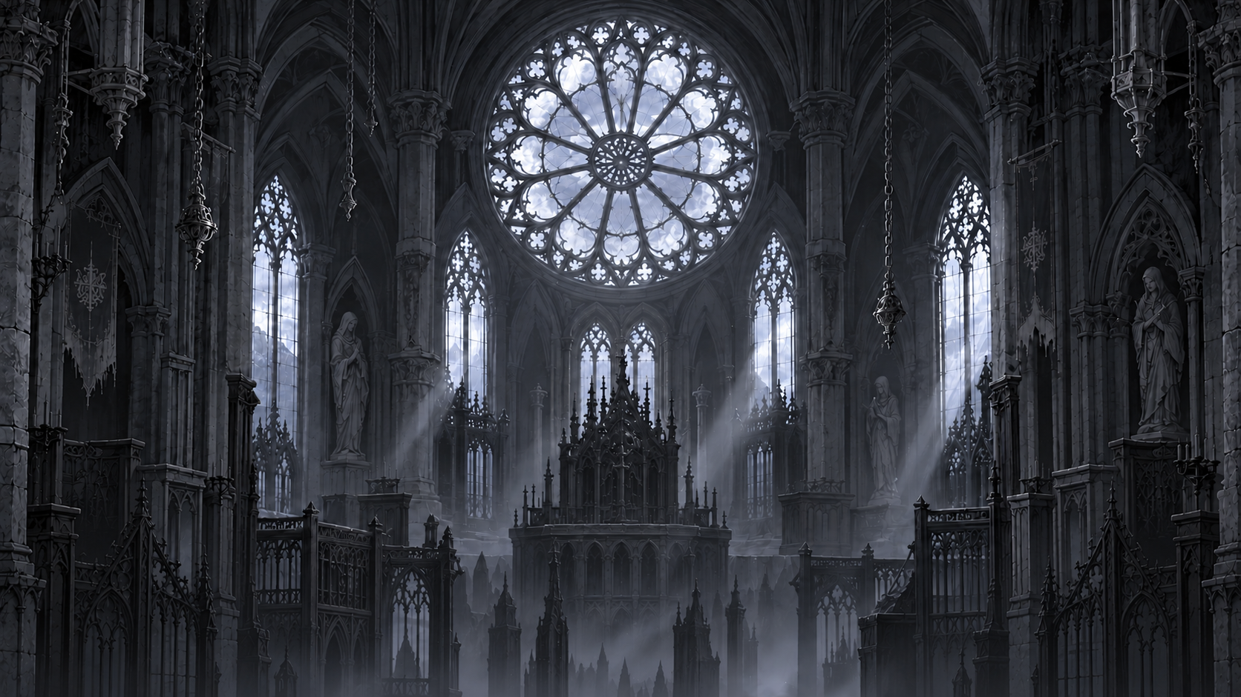
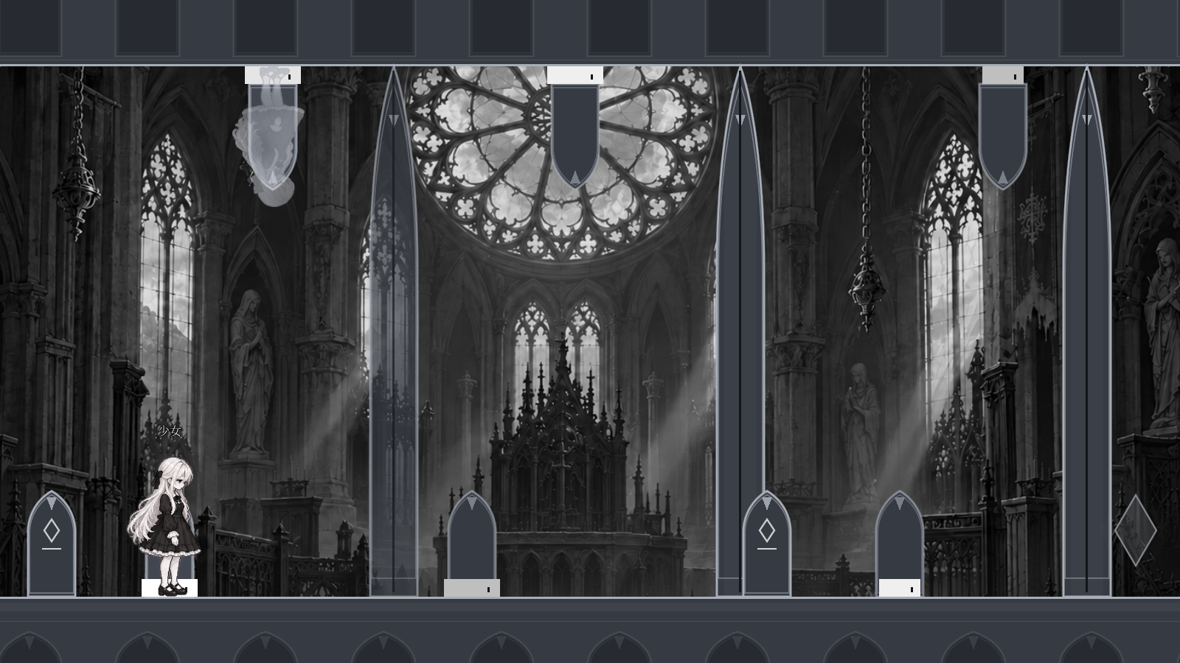
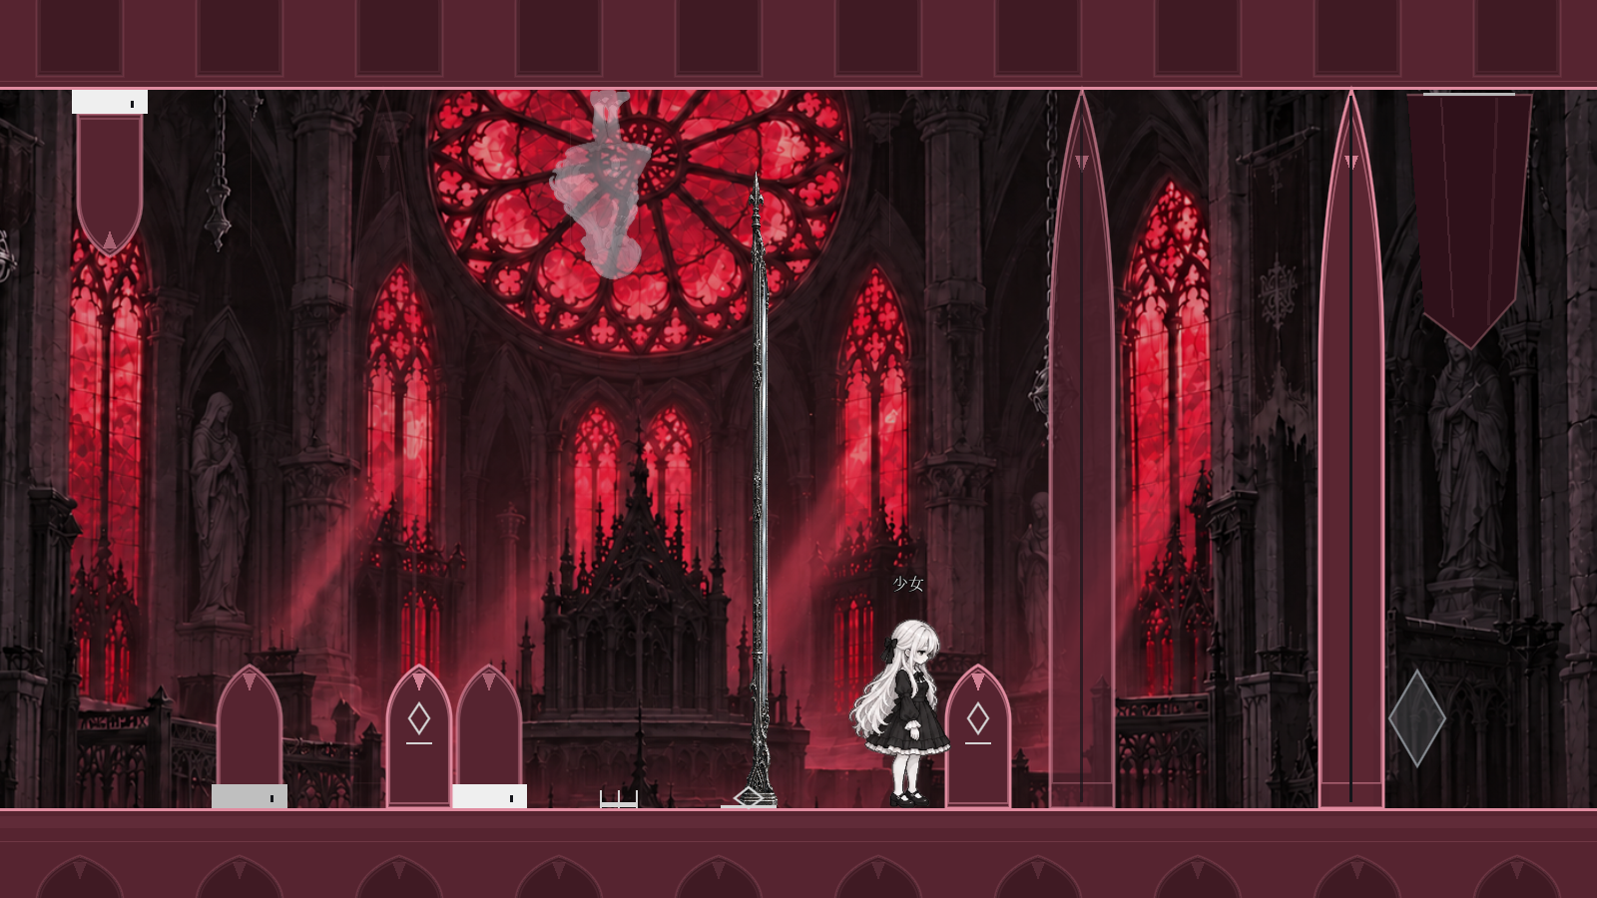
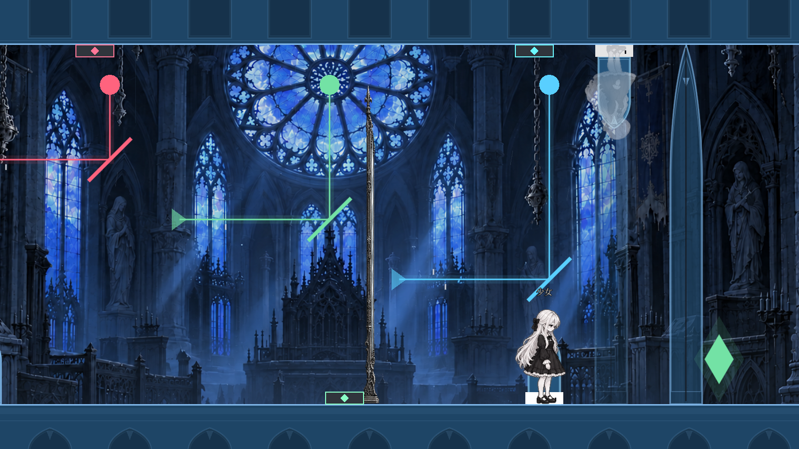
镜尽余色
核心玩法 / 01
把镜子翻成道路，把半拍走成同行。
01 / 半拍同行
02 / 镜面为路
03 / 齐光开门
镜像翻转 · 分身接力
推镜传送 · 改写落点
影子封印 · 三色光路
按 M 翻面，重力随之倒转。
分身晚 0.42 秒跟随，不共享跳跃。
折返半步，让双板同时亮起。
A / D 推镜，E 穿镜。
镜面的位置，决定另一侧的出口。
推一步，天堑也能成为归途。
让倒影踩亮三枚专属封印。
调镜接通三色，再完成双板配合。
一个人的出口，要由两人打开。
灰白启程
→
找回三色，穿过四个世界。
游戏实机 · 机制概览
Notes:
本页介绍《镜尽余色》的三个核心玩法。
第一，按 M 让画面和重力一起上下翻转；倒影与主角重力相反，延迟 0.42 秒继承水平移动，但不共享跳跃。利用“先越过、再折返”的走位，让本体和倒影在同一时刻压住各自的踏板。
第二，A/D 推动立镜，E 穿镜；出口关于立镜的水平位置反射，因此推镜就会改变落点。
第三，后期让影子依次激活专属封印，再调整镜面接通红绿蓝光路，最终仍需两人配合开门。
世界从无色走向红、蓝、绿，共四关，只收集三种颜色。配图来自当前版本的真实场景，截图时仅隐藏 HUD 与悬浮提示。

Slide 2
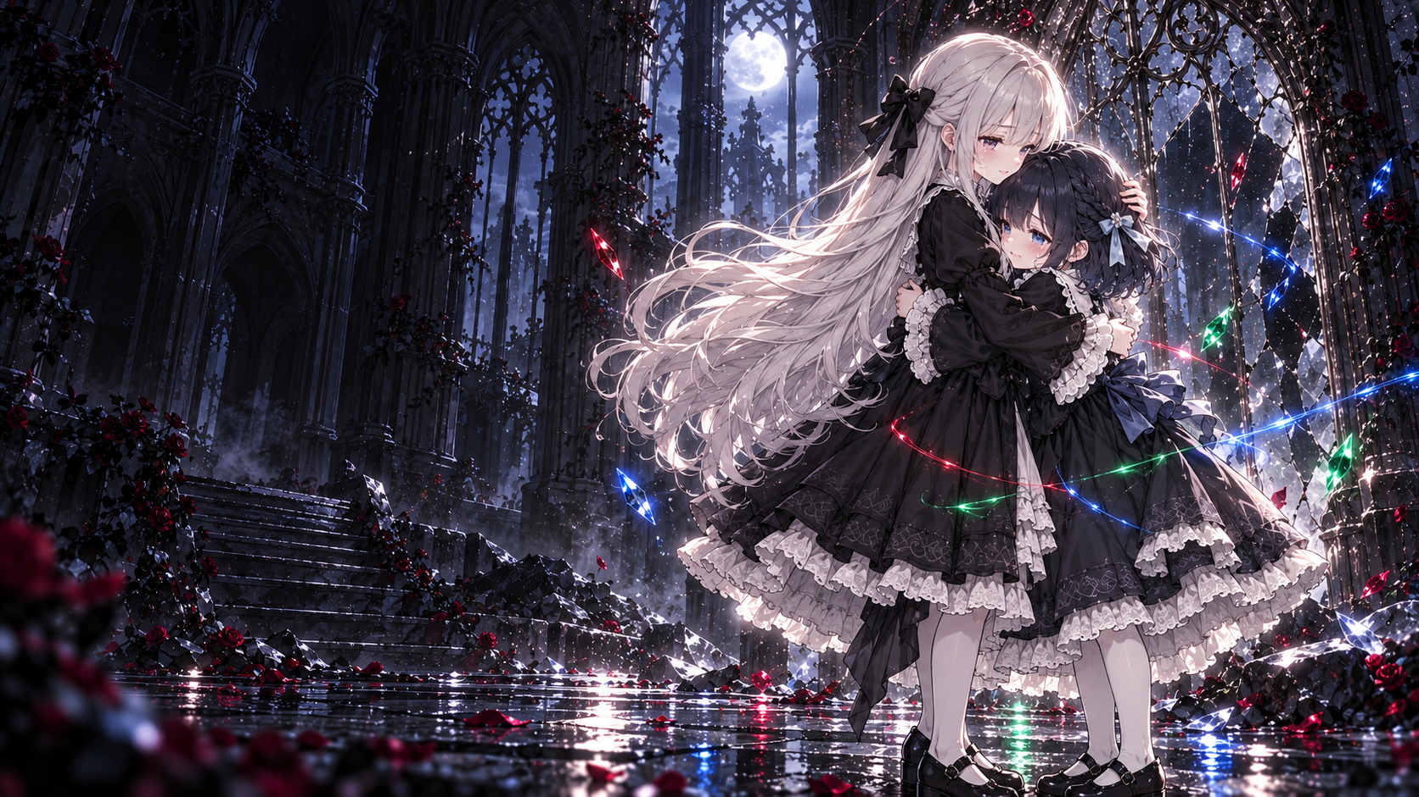
镜尽余色 / darksky 的迟来新生
她在镜中耗尽岁月，
你用余色，把她还给人间。
被遗忘的等待
教堂吞掉了她的归途，岁月一点点抽走
她的色彩与体温。她等到身体只剩轮廓，
才等来第二个坠入镜中的女孩。
害怕再被留下
她借来主角的模样，陪她找回三色。
可门只认活人的颜色，光仍穿过她的手。
绝望终于把陪伴扭成追赶——她想夺走
颜色，抓住最后一条不被遗忘的路。
赠予之后，终于新生
巨镜碎裂，旧字写着：夺取只能造出倒影，
赠予才能唤回生命。主角放下掌心三色，
换她重新拥有自己的模样与温度。
这次伸手，终于落进一个真实的拥抱。
“……对了，我叫 darksky。”
她们握紧彼此的手，一同走出教堂。
剧情概述 · 从无尽等待，到有温度的新生
02 / 02
Notes:
很久以前，darksky 掉进镜面世界。她走遍了教堂，却找不到出口；漫长的等待夺走了她的色彩与身体。后来，她等来了主角，化作与主角相同的银发倒影，陪她寻找颜色。
她以为找回颜色就能成为活人，可出口只回应主角，光依然穿过她的掌心。她并不是不曾珍惜陪伴，而是太害怕再度被留下，终于让相伴的脚步变成了追赶。
主角向右逃跑，撞碎巨镜，发现镜背旧字：“夺来的色彩只能造出倒影，赠予的色彩才能唤回生命。”听完她的经历，主角仍带着怒意，却不肯用她的消失换取独自离开，于是亲手交出红、蓝、绿。
颜色不再属于主角，却成为另一个人的生命。darksky 恢复自己的墨蓝短发与含泪的蓝眼睛，第一次拥有真实的体温。这一次，她伸出的手没有穿过镜面，而是落进主角的怀抱。她在最后说出真名，两人携手离开。
演讲收束语：她曾把一个人的背影等成整座世界的黄昏；最终，有人回过头，亲手把她带回人间。

